Slide 1
iOS APP程式設計
陳重宏 @ 創能學院
keny@gis.tw

Slide 2
SwiftUI的設計概念
放什麼（View）?
有什麼視圖元件(View)要放在畫面裡?
怎麼裝飾（Modifier）?
視圖元件大小、顏色.....等樣式要怎麼設定？
要放在那?怎麼放(Layout)?
視圖元件放在那裡？
決定 View 的佈局、排列和定位。

Slide 3
什麼是視圖（Views）和佈局（Layouts）？
視圖（View）：
定義了 UI 元素，就是 App 中看到的每一個元素，例如按鈕、文字、圖片等。
佈局（Layout）：
佈區(Layout)指我們如何排列與擺放這些視圖，讓它們有序地呈現在螢幕上。

Slide 4
Layout 元件

Slide 5
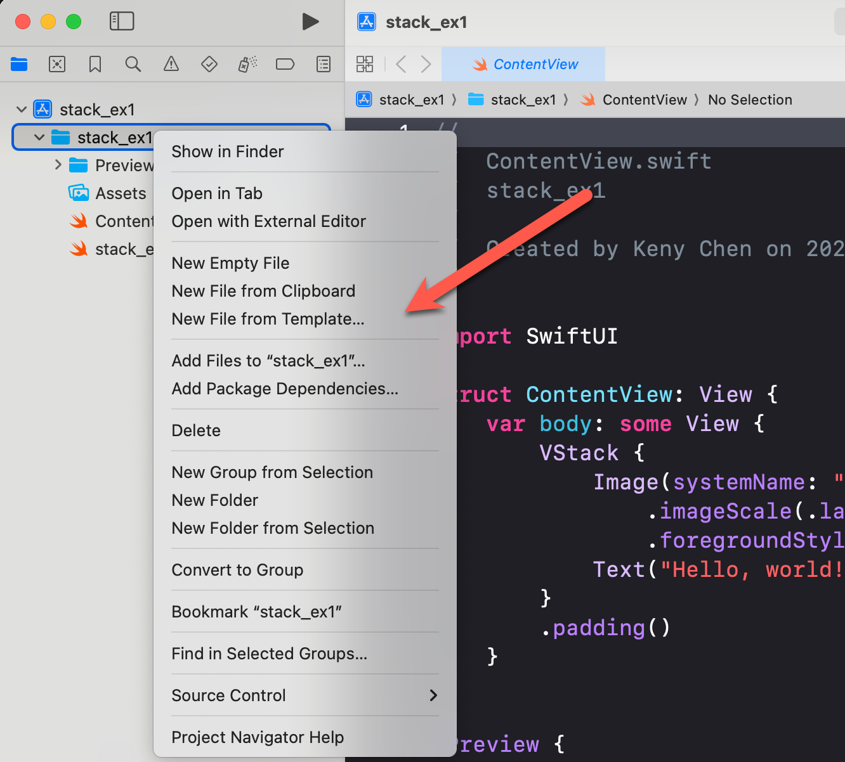
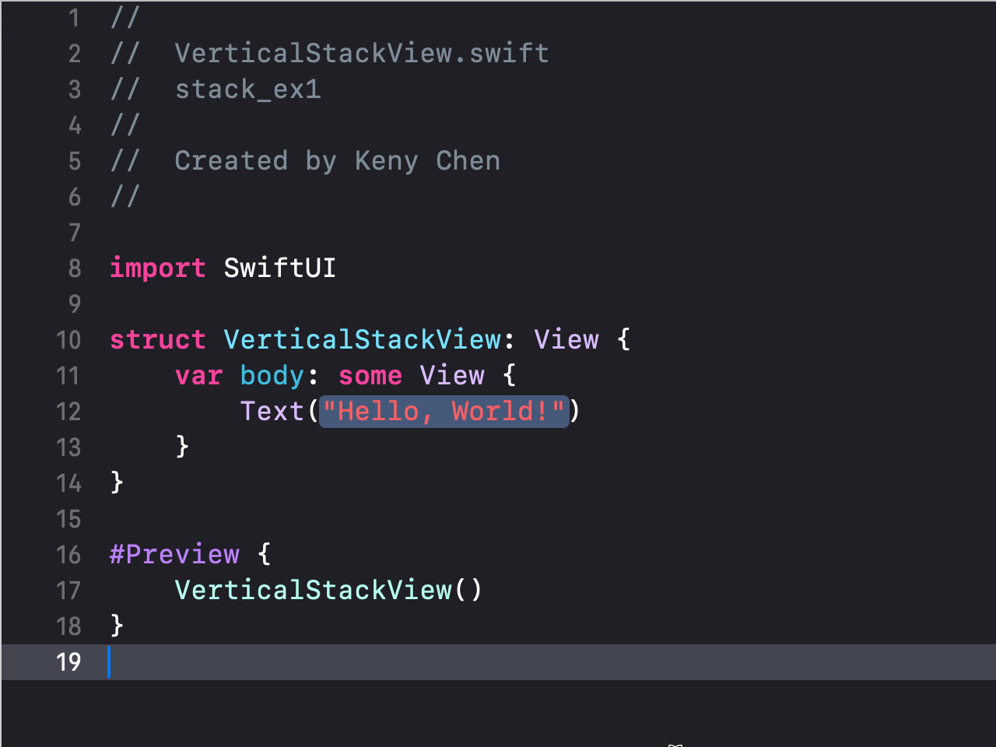
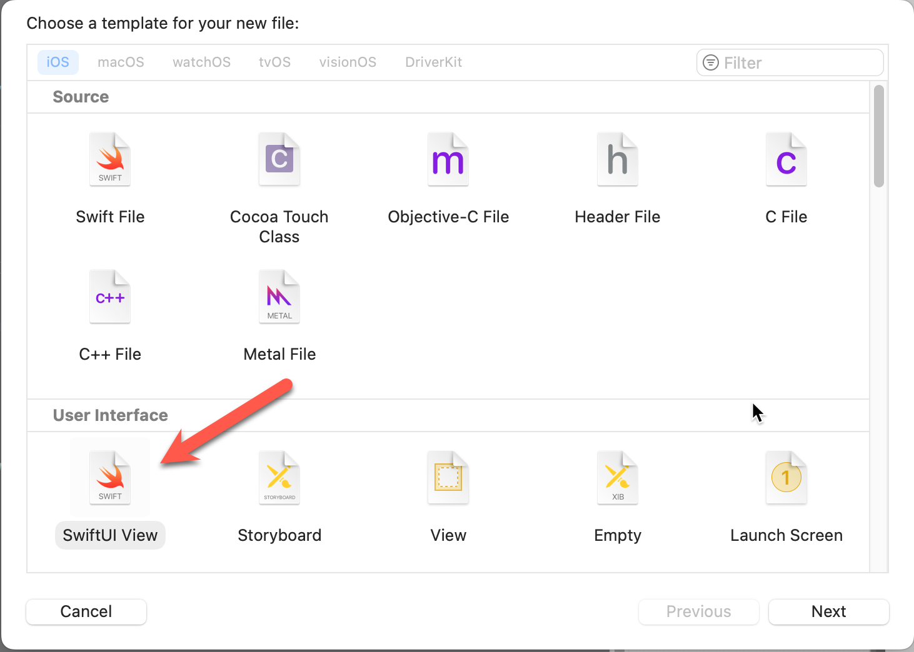
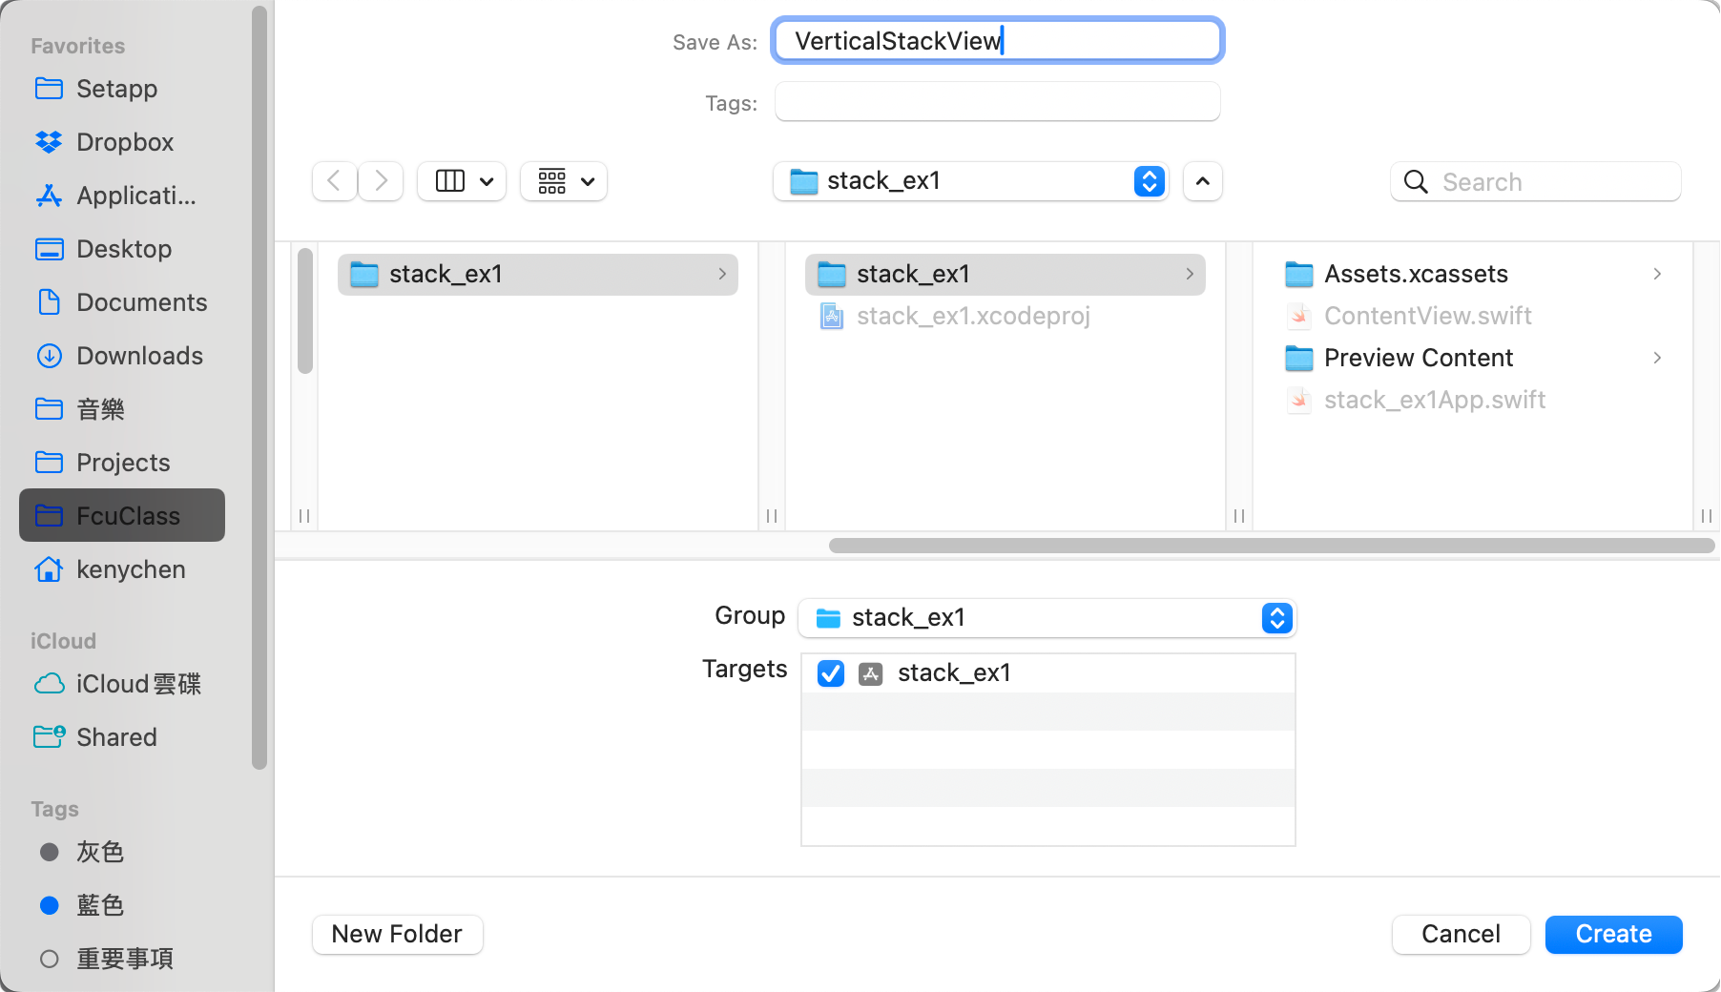
如何建立一個新的View檔案
專案資料夾中點選右鍵，選擇”New File from Template…”
在iOS頁籤下，選擇User Interface中”SwiftUI View”，並按下Next
輸入檔名”VerticalStackView”，選取存放目錄後，按下Create
即可生成有Preview功能的View的樣本檔案

Slide 6
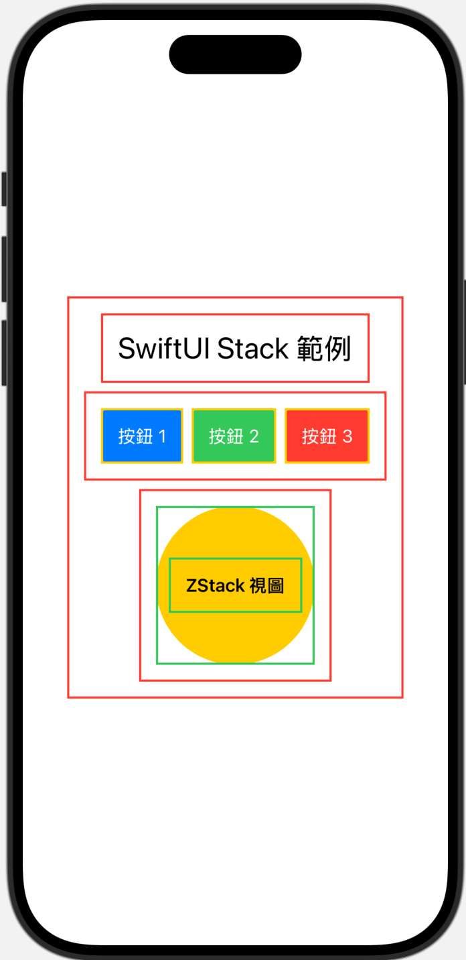
什麼是 Stack？
Stack 是一種用來佈局 UI 元素的容器，能夠將多個子視圖按照特定方式排列。
常見的 Stack 有三種：
VStack（垂直堆疊）
HStack（水平堆疊）
ZStack（深度堆疊）
Notes:
https://support.apple.com/zh-tw/guide/mac-help/mchlp1560/mac
import SwiftUI
struct StackExampleView: View {
var body: some View {
VStack { // 最外層 VStack，使用紅色邊框
Text("SwiftUI Stack 範例")
.font(.title)
.padding()
.border(Color.red, width: 2) // 邊框顏色：紅色
// HStack 範例，使用黃色邊框
HStack {
Button(action: {}) {
Text("按鈕 1")
.padding()
.background(Color.blue)
.foregroundColor(.white)
.cornerRadius(8)
}
.border(Color.yellow, width: 2) // 邊框顏色：黃色
Button(action: {}) {
Text("按鈕 2")
.padding()
.background(Color.green)
.foregroundColor(.white)
.cornerRadius(8)
}
.border(Color.yellow, width: 2) // 邊框顏色：黃色
Button(action: {}) {
Text("按鈕 3")
.padding()
.background(Color.red)
.foregroundColor(.white)
.cornerRadius(8)
}
.border(Color.yellow, width: 2) // 邊框顏色：黃色
}
.padding()
.border(Color.red, width: 2) // HStack 的邊框顏色：紅色
// ZStack 範例，使用綠色邊框
ZStack {
Circle()
.fill(Color.yellow)
.frame(width: 150, height: 150)
.border(Color.green, width: 2) // 邊框顏色：綠色
Text("ZStack 視圖")
.font(.headline)
.foregroundColor(.black)
.padding()
.border(Color.green, width: 2) // 邊框顏色：綠色
}
.padding()
.border(Color.red, width: 2) // ZStack 的邊框顏色：紅色
}
.padding()
.border(Color.red, width: 2) // 最外層 VStack 的邊框顏色：紅色
}
}
struct StackExampleView_Previews: PreviewProvider {
static var previews: some View {
StackExampleView()
}
}

Slide 7
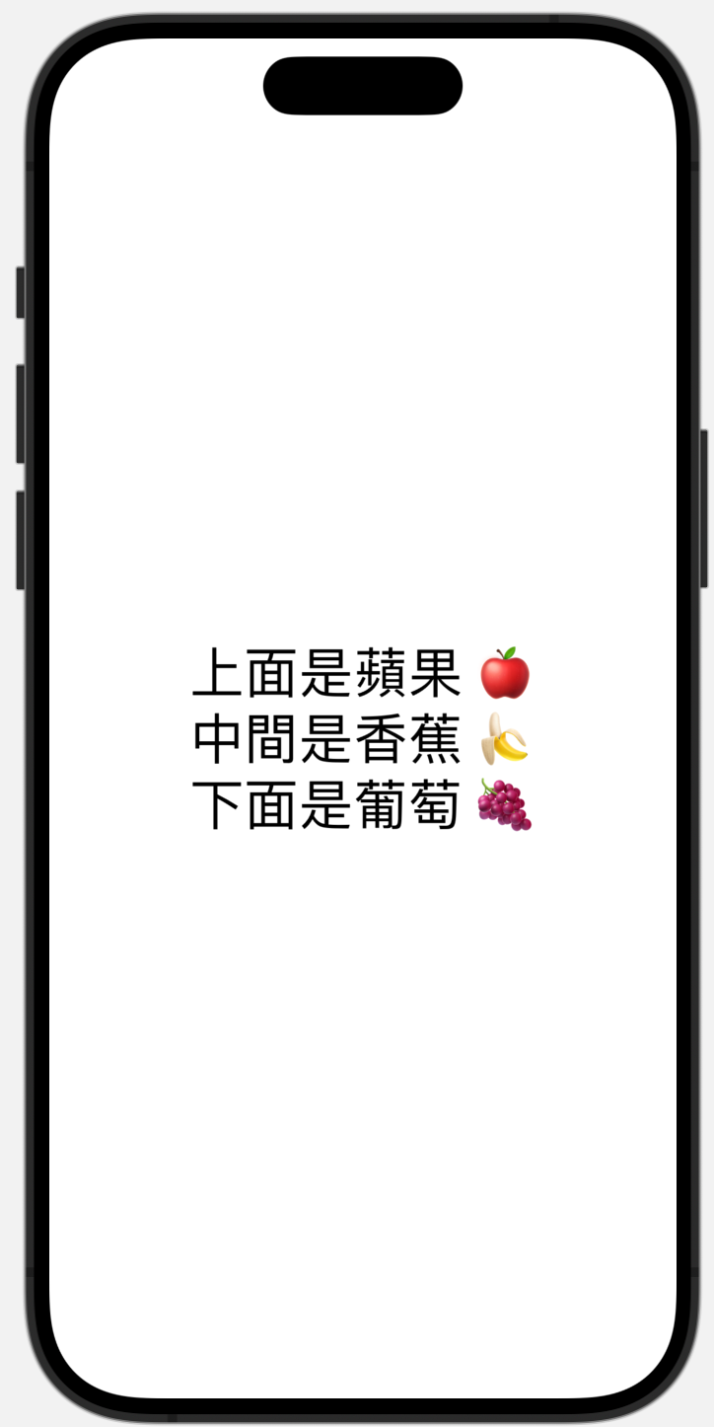
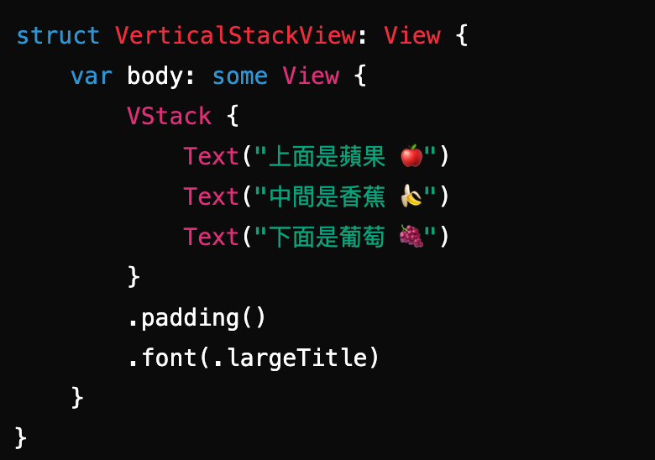
SwiftUI 中的三大堆疊：VStack、HStack、ZStack
VStack（垂直堆疊）: VStack 可以將視圖垂直排列，從上到下。
Notes:
import SwiftUI
struct VerticalStackView: View {
var body: some View {
VStack {
Text("上面是蘋果 🍎")
Text("中間是香蕉 🍌")
Text("下面是葡萄 🍇")
}
.padding()
.font(.largeTitle)
}
}
#Preview {
VerticalStackView()
}

Slide 8
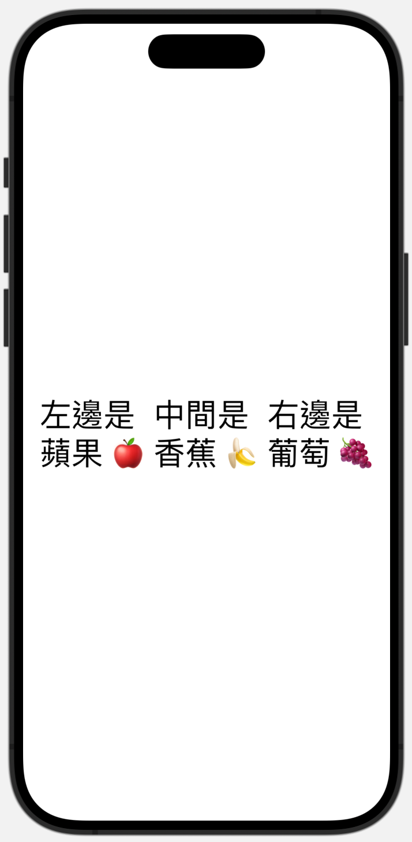
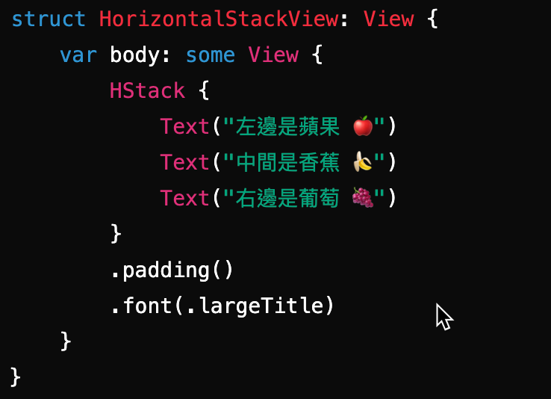
SwiftUI 中的三大堆疊：VStack、HStack、ZStack
HStack（水平堆疊）: HStack 將視圖水平排列，從左到右。
Notes:
struct HorizontalStackView: View {
var body: some View {
HStack {
Text("左邊是蘋果 🍎")
Text("中間是香蕉 🍌")
Text("右邊是葡萄 🍇")
}
.padding()
.font(.largeTitle)
}
}

Slide 9
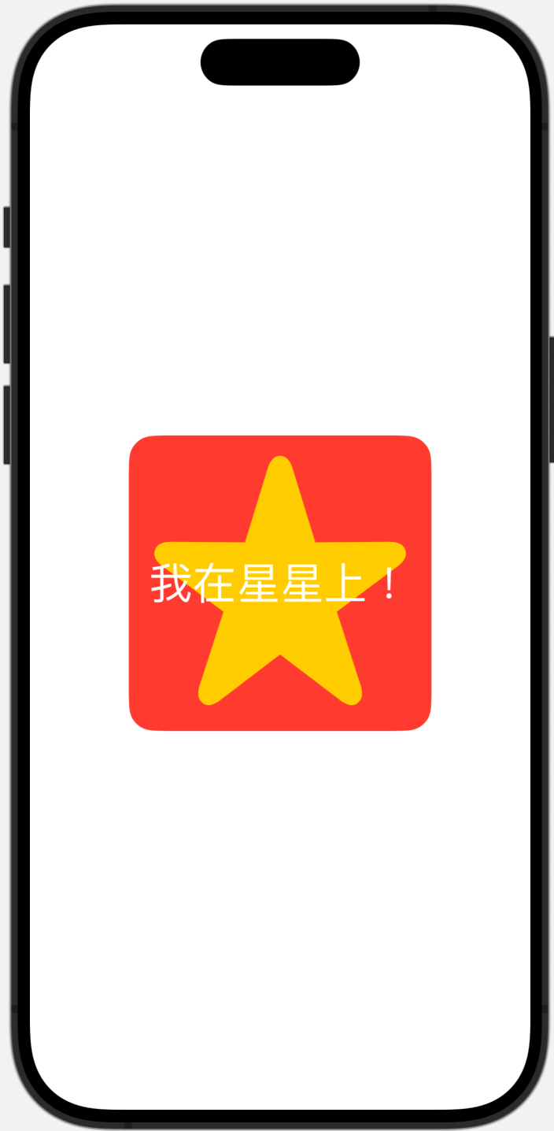
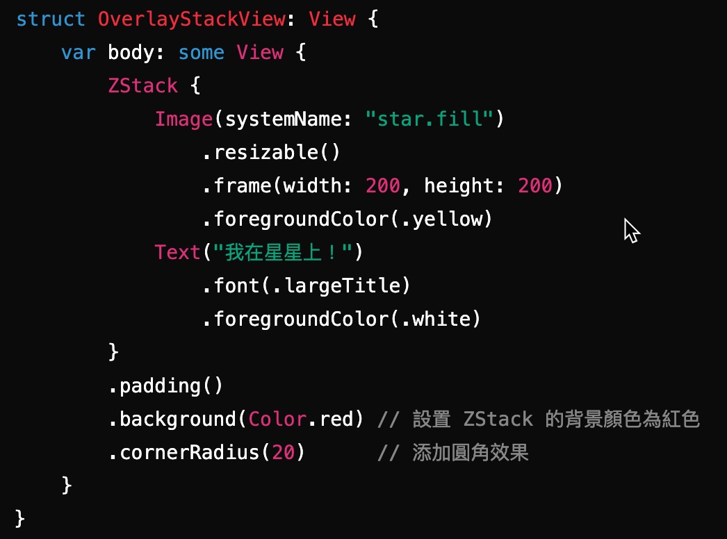
SwiftUI 中的三大堆疊：VStack、HStack、ZStack
ZStack（重疊堆疊）: ZStack 允許將視圖彼此重疊，形成層次感。
Notes:
struct OverlayStackView: View {
var body: some View {
ZStack {
Image(systemName: "star.fill")
.resizable()
.frame(width: 200, height: 200)
.foregroundColor(.yellow)
Text("我在星星上！")
.font(.largeTitle)
.foregroundColor(.white)
}
.padding()
.background(Color.red) // 設置 ZStack 的背景顏色為紅色
.cornerRadius(20) // 添加圓角效果
}
}

Slide 10
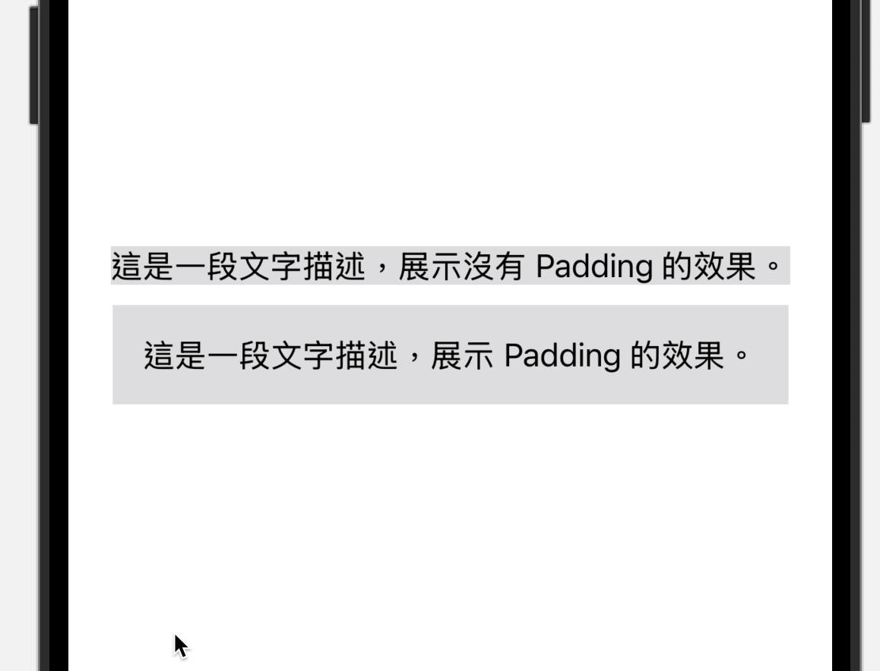
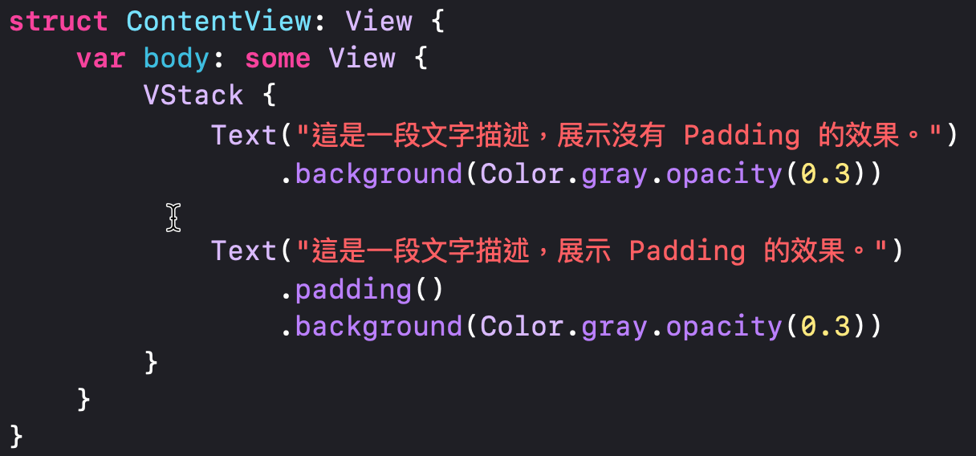
使用Padding
Padding 是在元件周圍添加內邊距的屬性，讓元件的內容不會緊貼元件的邊緣。這樣可以讓視覺效果更美觀，增強可讀性。Padding 在介面設計中非常重要，特別是在需要控制空間間隔時。

Slide 11
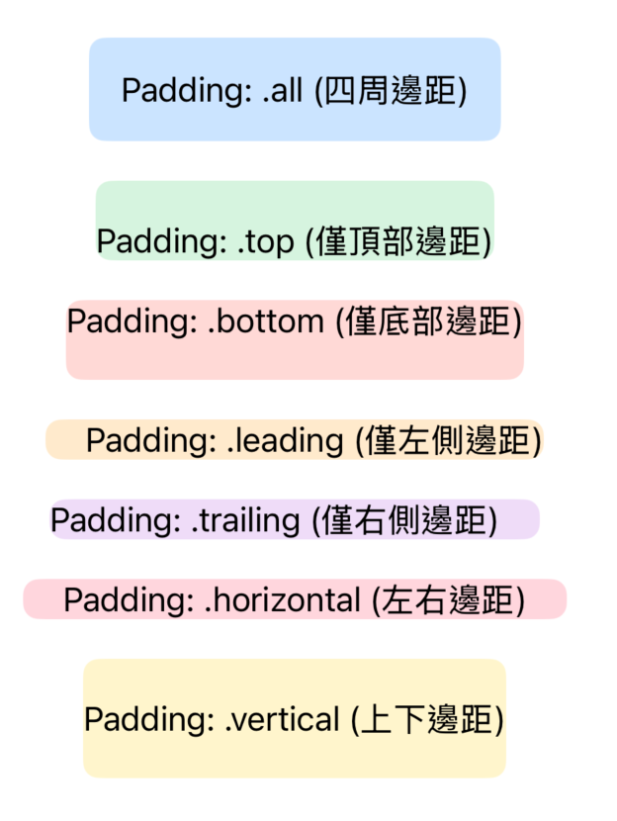
常見的Padding選項
.all：為元件的四邊添加邊距（默認值）
.top：僅為元件的頂部添加邊距
.bottom：僅為元件的底部添加邊距
.leading：僅為元件的左側添加邊距
.trailing：僅為元件的右側添加邊距
.horizontal：為左右兩側添加邊距
.vertical：為上下兩側添加邊距
Notes:
struct PaddingExampleView: View {
var body: some View {
VStack(spacing: 20) {
// 預設的全邊距 Padding
Text("Padding: .all (四周邊距)")
.padding() // 默認四周邊距
.background(Color.blue.opacity(0.2))
.cornerRadius(8)
// 僅頂部邊距
Text("Padding: .top (僅頂部邊距)")
.padding(.top, 20) // 只增加頂部邊距
.background(Color.green.opacity(0.2))
.cornerRadius(8)
// 僅底部邊距
Text("Padding: .bottom (僅底部邊距)")
.padding(.bottom, 20) // 只增加底部邊距
.background(Color.red.opacity(0.2))
.cornerRadius(8)
// 僅左側邊距
Text("Padding: .leading (僅左側邊距)")
.padding(.leading, 20) // 只增加左側邊距
.background(Color.orange.opacity(0.2))
.cornerRadius(8)
// 僅右側邊距
Text("Padding: .trailing (僅右側邊距)")
.padding(.trailing, 20) // 只增加右側邊距
.background(Color.purple.opacity(0.2))
.cornerRadius(8)
// 水平邊距
Text("Padding: .horizontal (左右邊距)")
.padding(.horizontal, 20) // 左右邊距
.background(Color.pink.opacity(0.2))
.cornerRadius(8)
// 垂直邊距
Text("Padding: .vertical (上下邊距)")
.padding(.vertical, 20) // 上下邊距
.background(Color.yellow.opacity(0.2))
.cornerRadius(8)
}
.padding() // 最外層的四周邊距
}
}

Slide 12
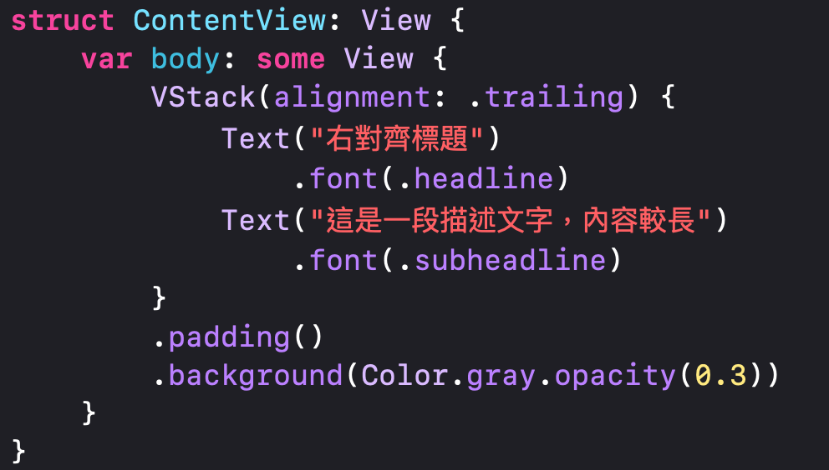
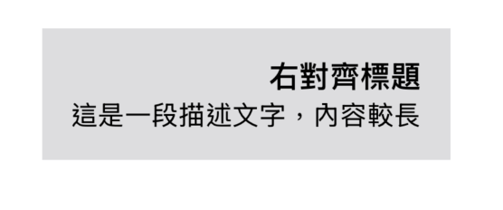
Alignment 對齊方式
Alignment 是控制子元件如何在父元件（如 HStack、VStack 或 ZStack）中對齊的屬性。通過設置 Alignment，可以讓多個子元件依照特定方向排列，形成整潔、視覺和諧的布局。

Slide 13
Alignment 的常見選項
VStack Alignment（垂直堆疊）
.leading：將子元件對齊到父元件的左側。
.center（默認）：將子元件置中。
.trailing：將子元件對齊到父元件的右側。
HStack Alignment（水平堆疊）
.top：將子元件對齊到父元件的頂部。
.center（默認）：將子元件置中。
.bottom：將子元件對齊到父元件的底部。
.firstTextBaseline：將子元件的第一行文字基線對齊（適用於文本）。
.lastTextBaseline：將子元件的最後一行文字基線對齊（適用於多行文本）。
ZStack Alignment（重疊堆疊）
.topLeading：將子元件對齊到左上角。
.topTrailing：將子元件對齊到右上角。
.bottomLeading：將子元件對齊到左下角。
.bottomTrailing：將子元件對齊到右下角。
.center（默認）：將子元件置中。

Slide 14
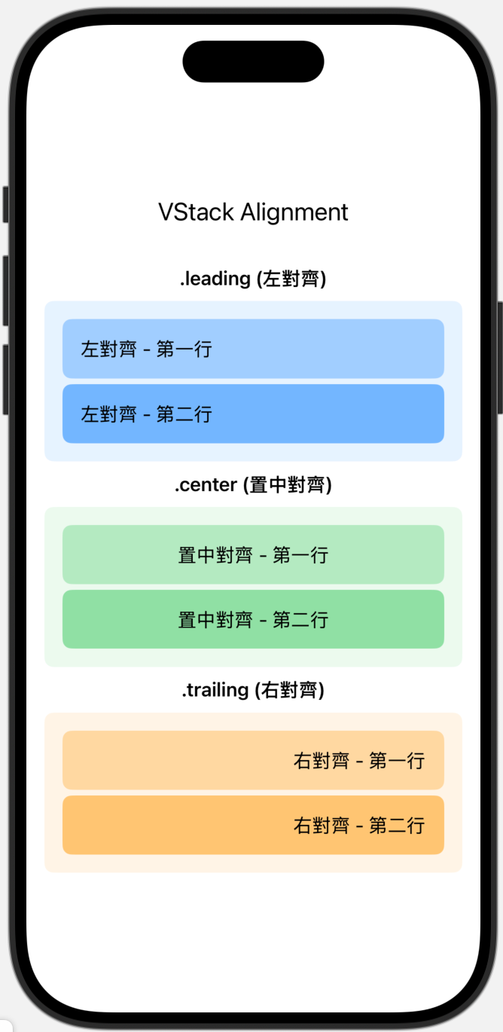
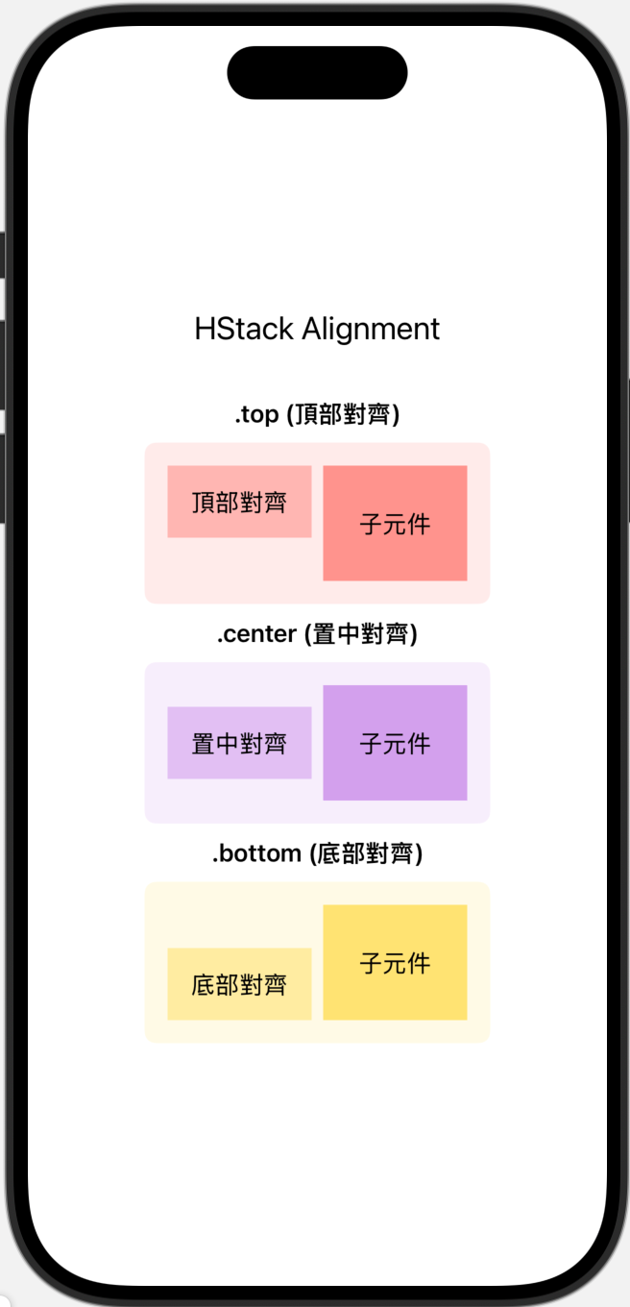
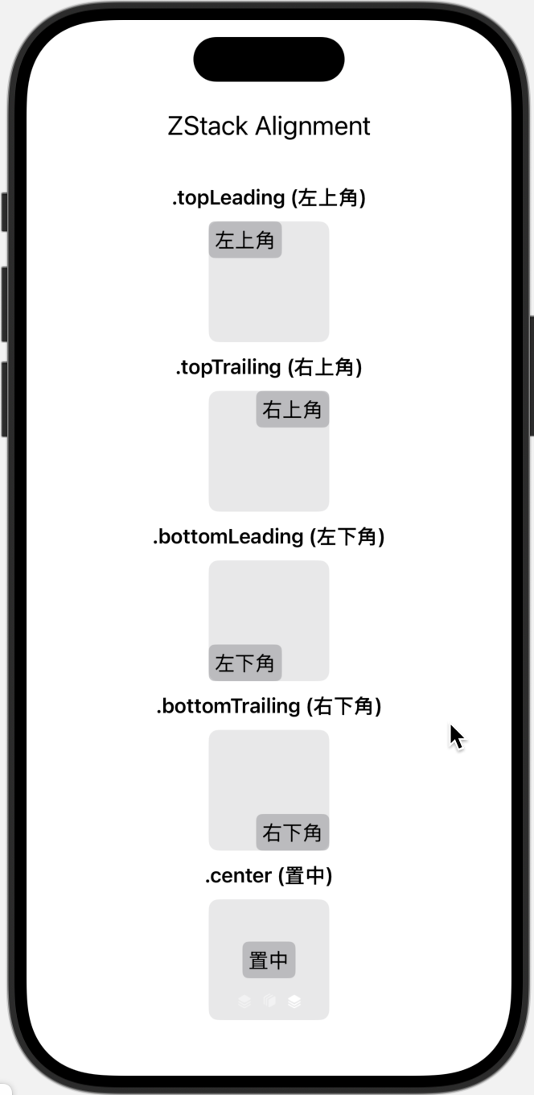
Notes:
import SwiftUI
struct AlignmentExampleView: View {
var body: some View {
TabView {
VStackAlignmentView()
.tabItem {
Label("VStack", systemImage: "square.stack.3d.up")
}
HStackAlignmentView()
.tabItem {
Label("HStack", systemImage: "square.stack.3d.down.right")
}
ZStackAlignmentView()
.tabItem {
Label("ZStack", systemImage: "square.stack.3d.up.fill")
}
}
.tabViewStyle(PageTabViewStyle())
}
}
struct VStackAlignmentView: View {
var body: some View {
VStack(spacing: 20) {
Text("VStack Alignment")
.font(.title2)
.padding(.top)
VStack(spacing: 10) {
Text(".leading (左對齊)")
.font(.headline)
VStack(alignment: .leading, spacing: 5) {
Text("左對齊 - 第一行")
.frame(maxWidth: .infinity, alignment: .leading)
.padding()
.background(Color.blue.opacity(0.3))
.cornerRadius(8)
Text("左對齊 - 第二行")
.frame(maxWidth: .infinity, alignment: .leading)
.padding()
.background(Color.blue.opacity(0.5))
.cornerRadius(8)
}
.padding()
.background(Color.blue.opacity(0.1))
.cornerRadius(8)
Text(".center (置中對齊)")
.font(.headline)
VStack(alignment: .center, spacing: 5) {
Text("置中對齊 - 第一行")
.frame(maxWidth: .infinity, alignment: .center)
.padding()
.background(Color.green.opacity(0.3))
.cornerRadius(8)
Text("置中對齊 - 第二行")
.frame(maxWidth: .infinity, alignment: .center)
.padding()
.background(Color.green.opacity(0.5))
.cornerRadius(8)
}
.padding()
.background(Color.green.opacity(0.1))
.cornerRadius(8)
Text(".trailing (右對齊)")
.font(.headline)
VStack(alignment: .trailing, spacing: 5) {
Text("右對齊 - 第一行")
.frame(maxWidth: .infinity, alignment: .trailing)
.padding()
.background(Color.orange.opacity(0.3))
.cornerRadius(8)
Text("右對齊 - 第二行")
.frame(maxWidth: .infinity, alignment: .trailing)
.padding()
.background(Color.orange.opacity(0.5))
.cornerRadius(8)
}
.padding()
.background(Color.orange.opacity(0.1))
.cornerRadius(8)
}
.padding()
}
}
}
struct HStackAlignmentView: View {
var body: some View {
VStack(spacing: 20) {
Text("HStack Alignment")
.font(.title2)
.padding(.top)
VStack(spacing: 10) {
Text(".top (頂部對齊)")
.font(.headline)
HStack(alignment: .top) {
Text("頂部對齊")
.frame(width: 100, height: 50)
.background(Color.red.opacity(0.3))
Text("子元件")
.frame(width: 100, height: 80)
.background(Color.red.opacity(0.5))
}
.padding()
.background(Color.red.opacity(0.1))
.cornerRadius(8)
Text(".center (置中對齊)")
.font(.headline)
HStack(alignment: .center) {
Text("置中對齊")
.frame(width: 100, height: 50)
.background(Color.purple.opacity(0.3))
Text("子元件")
.frame(width: 100, height: 80)
.background(Color.purple.opacity(0.5))
}
.padding()
.background(Color.purple.opacity(0.1))
.cornerRadius(8)
Text(".bottom (底部對齊)")
.font(.headline)
HStack(alignment: .bottom) {
Text("底部對齊")
.frame(width: 100, height: 50)
.background(Color.yellow.opacity(0.3))
Text("子元件")
.frame(width: 100, height: 80)
.background(Color.yellow.opacity(0.5))
}
.padding()
.background(Color.yellow.opacity(0.1))
.cornerRadius(8)
}
.padding()
}
}
}
struct ZStackAlignmentView: View {
var body: some View {
VStack(spacing: 20) {
Text("ZStack Alignment")
.font(.title2)
.padding(.top)
VStack(spacing: 10) {
Text(".topLeading (左上角)")
.font(.headline)
ZStack(alignment: .topLeading) {
Color.gray.opacity(0.2)
.frame(width: 100, height: 100)
.cornerRadius(8)
Text("左上角")
.padding(5)
.background(Color.gray.opacity(0.5))
.cornerRadius(5)
}
Text(".topTrailing (右上角)")
.font(.headline)
ZStack(alignment: .topTrailing) {
Color.gray.opacity(0.2)
.frame(width: 100, height: 100)
.cornerRadius(8)
Text("右上角")
.padding(5)
.background(Color.gray.opacity(0.5))
.cornerRadius(5)
}
Text(".bottomLeading (左下角)")
.font(.headline)
ZStack(alignment: .bottomLeading) {
Color.gray.opacity(0.2)
.frame(width: 100, height: 100)
.cornerRadius(8)
Text("左下角")
.padding(5)
.background(Color.gray.opacity(0.5))
.cornerRadius(5)
}
Text(".bottomTrailing (右下角)")
.font(.headline)
ZStack(alignment: .bottomTrailing) {
Color.gray.opacity(0.2)
.frame(width: 100, height: 100)
.cornerRadius(8)
Text("右下角")
.padding(5)
.background(Color.gray.opacity(0.5))
.cornerRadius(5)
}
Text(".center (置中)")
.font(.headline)
ZStack(alignment: .center) {
Color.gray.opacity(0.2)
.frame(width: 100, height: 100)
.cornerRadius(8)
Text("置中")
.padding(5)
.background(Color.gray.opacity(0.5))
.cornerRadius(5)
}
}
.padding()
}
}
}
struct AlignmentExampleView_Previews: PreviewProvider {
static var previews: some View {
AlignmentExampleView()
}
}

Slide 15
作業練習

Slide 16
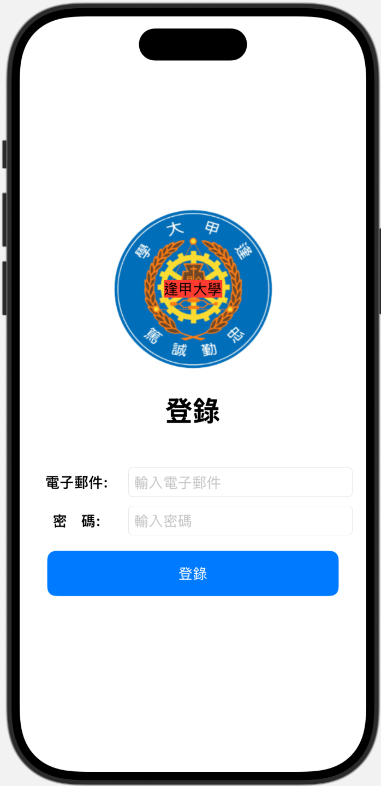
登入App
用SwiftUI建立一個MyFcu登入頁面，頁面需包含FCU logo及使用者Email、密碼輸入視窗及登入按鈕。

Slide 17
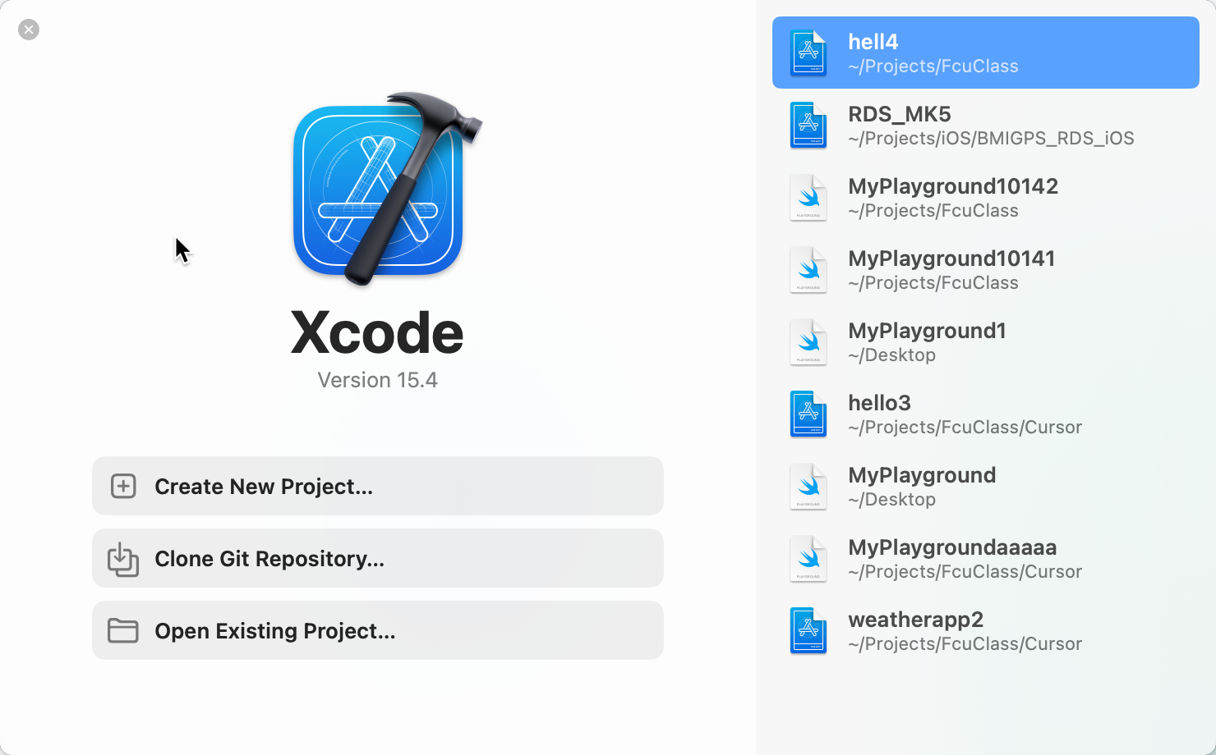

Slide 18
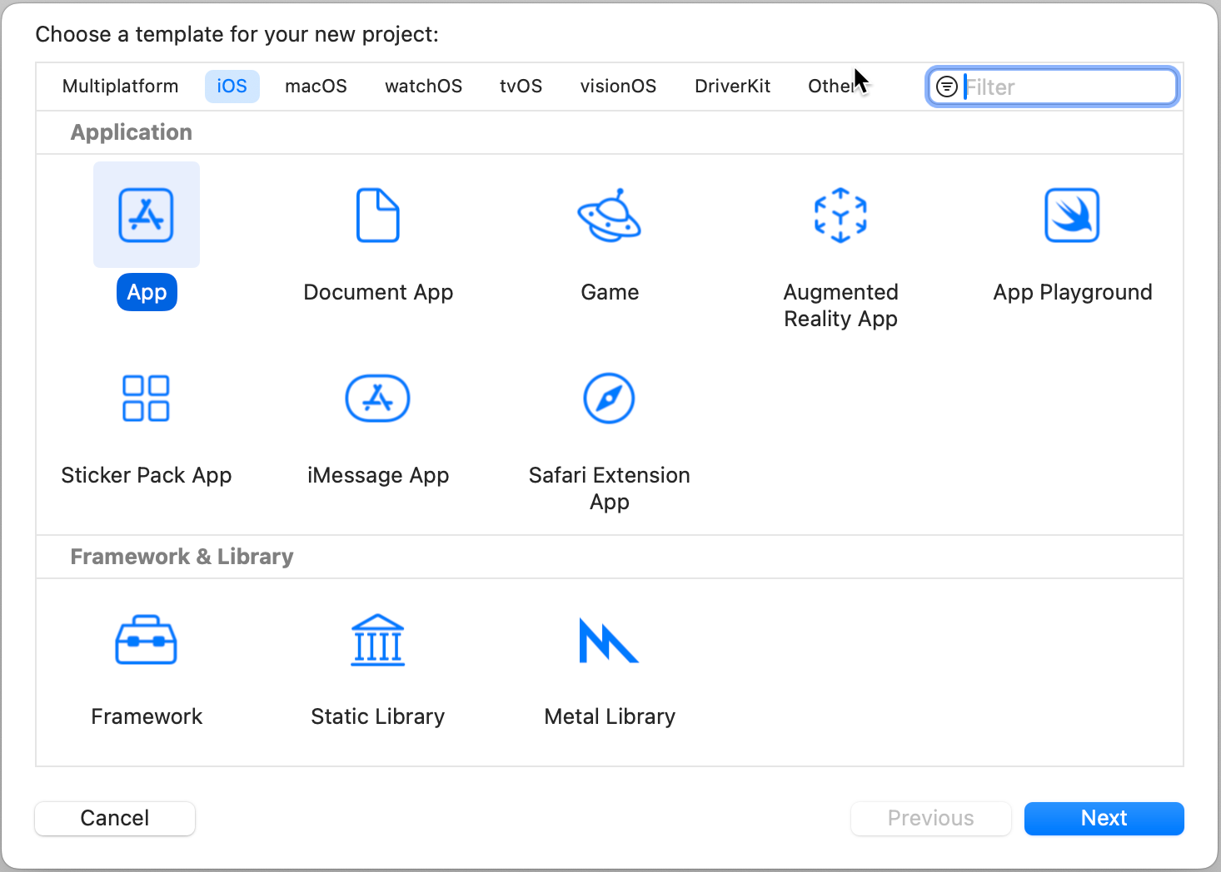

Slide 19
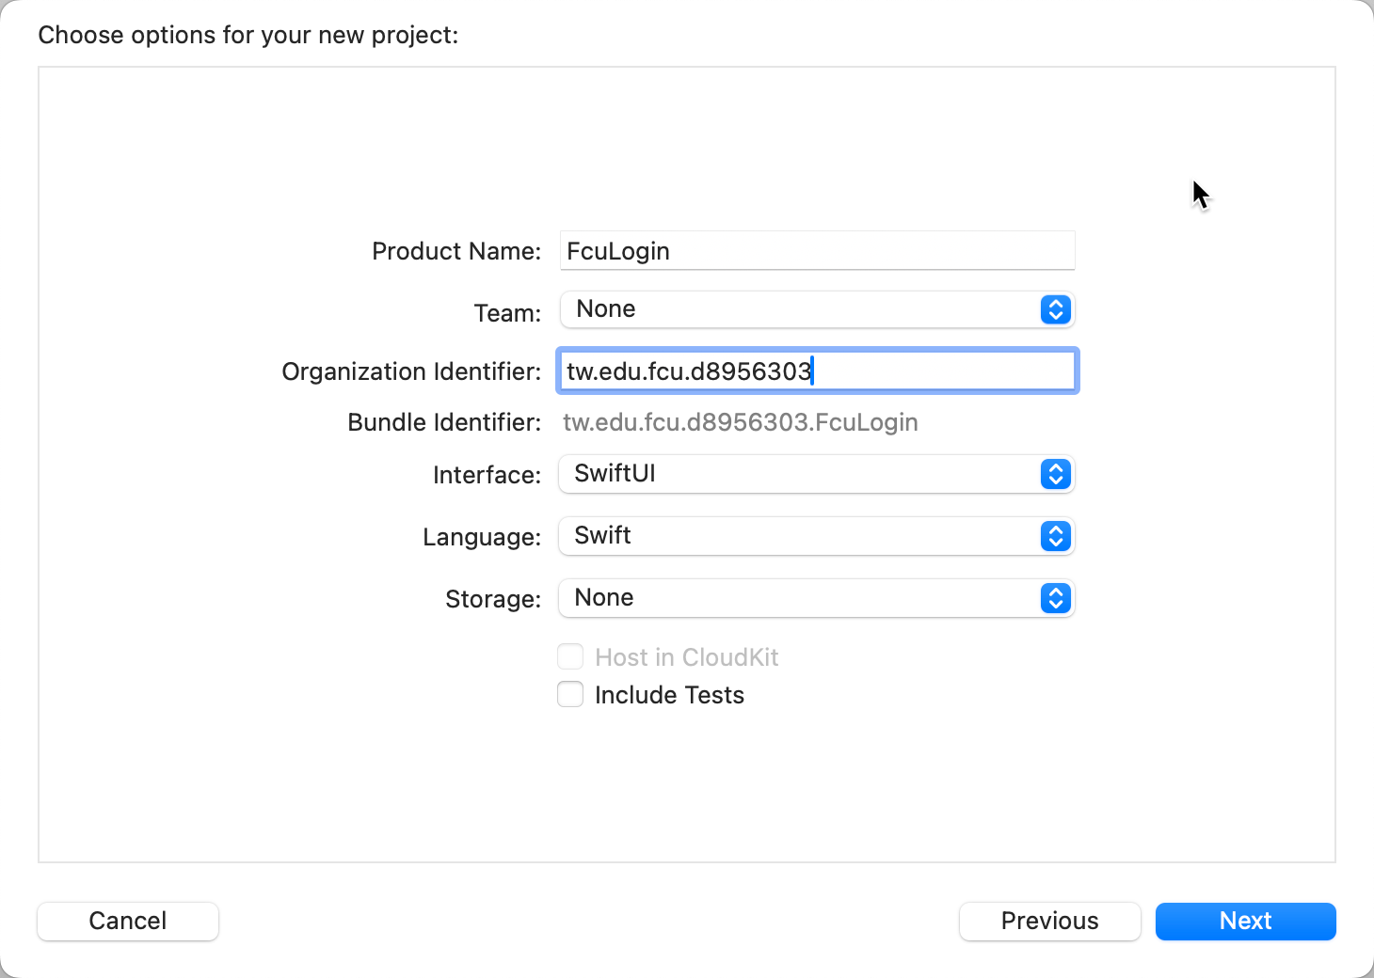

Slide 20
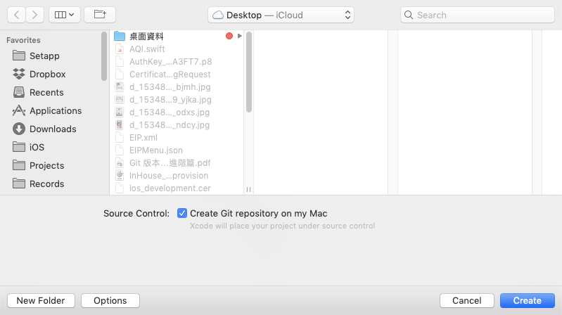
專案儲存位置

Slide 21
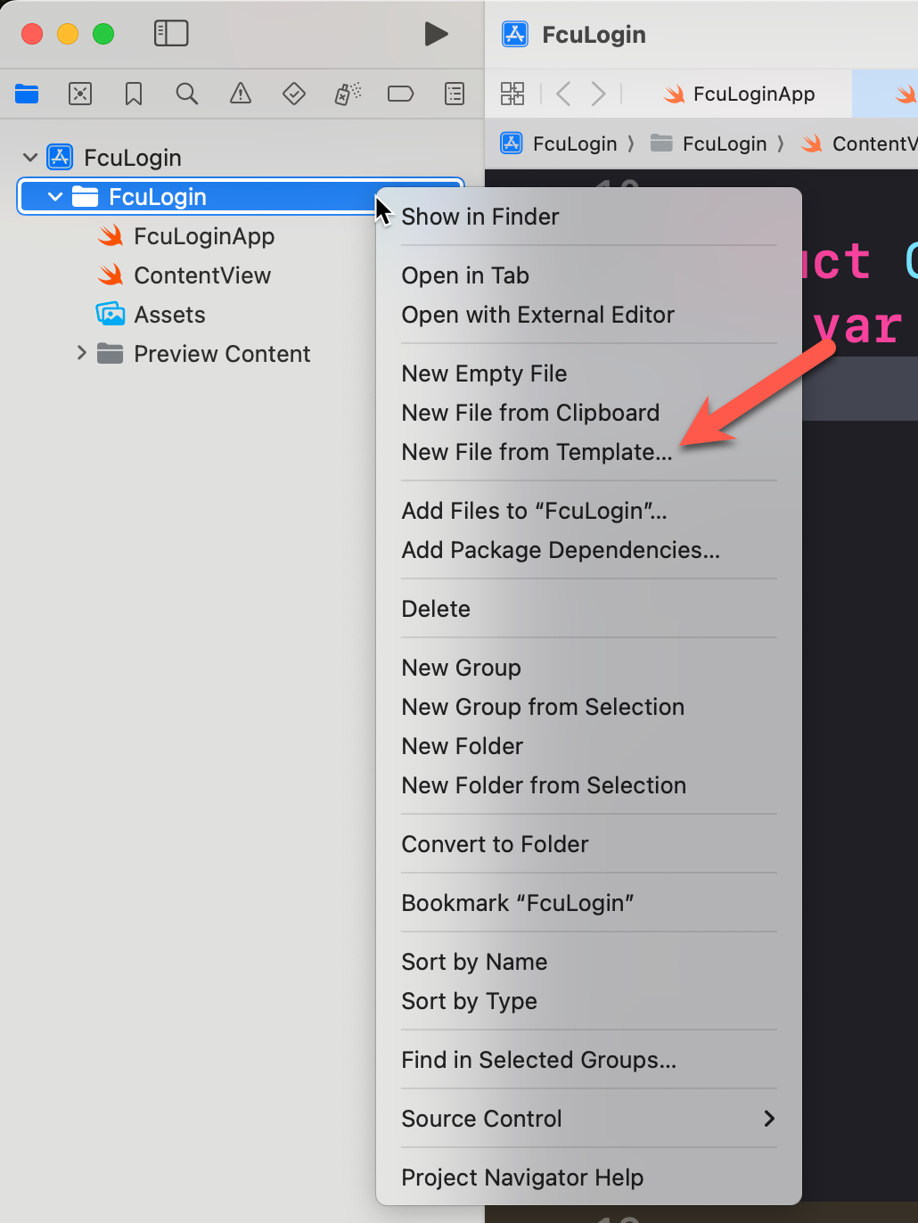
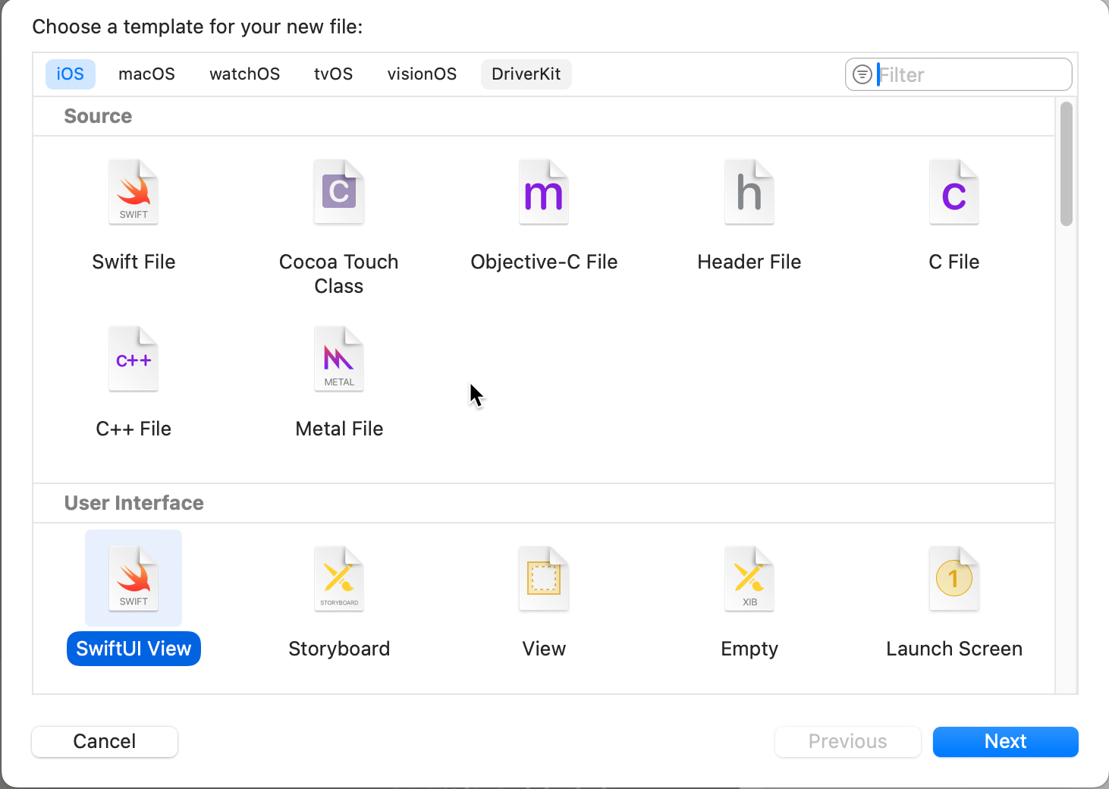
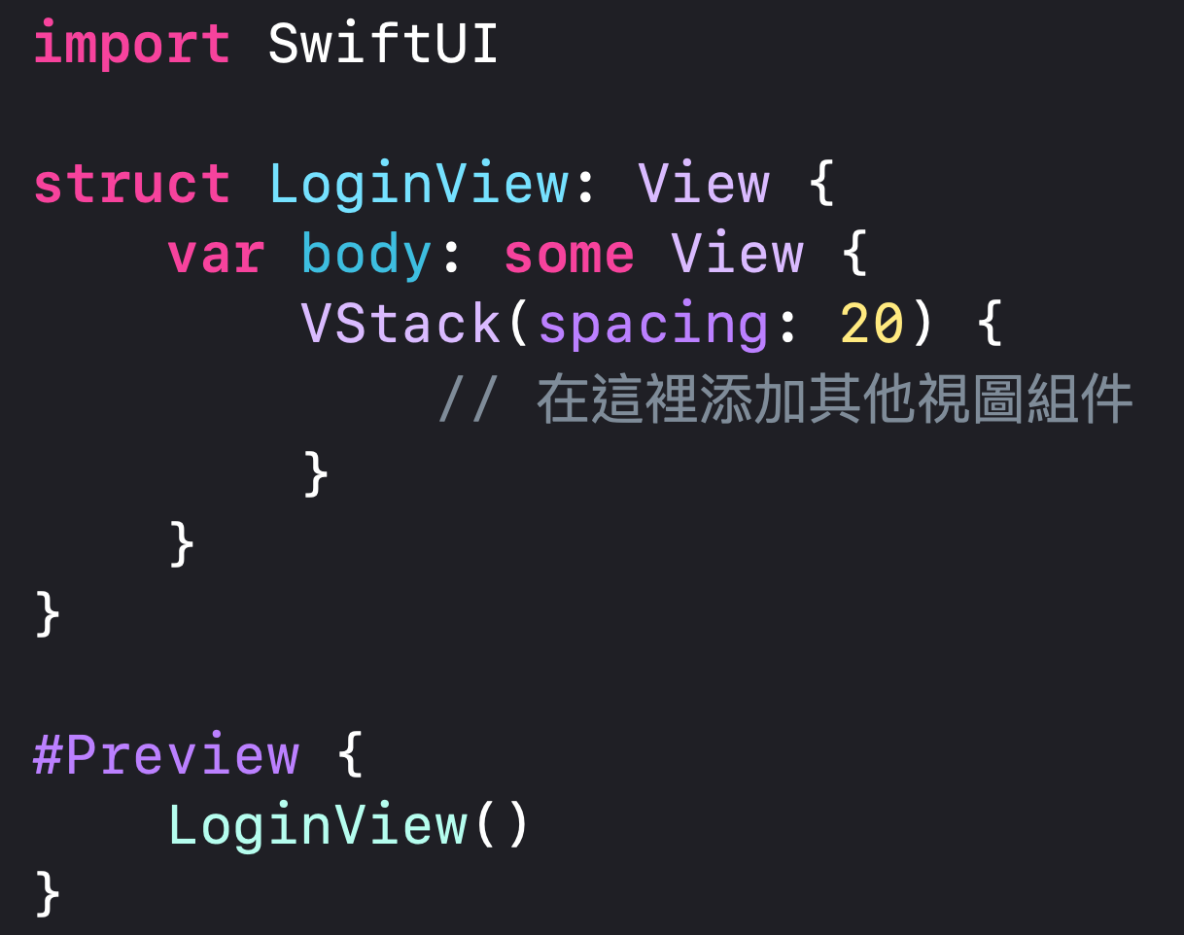
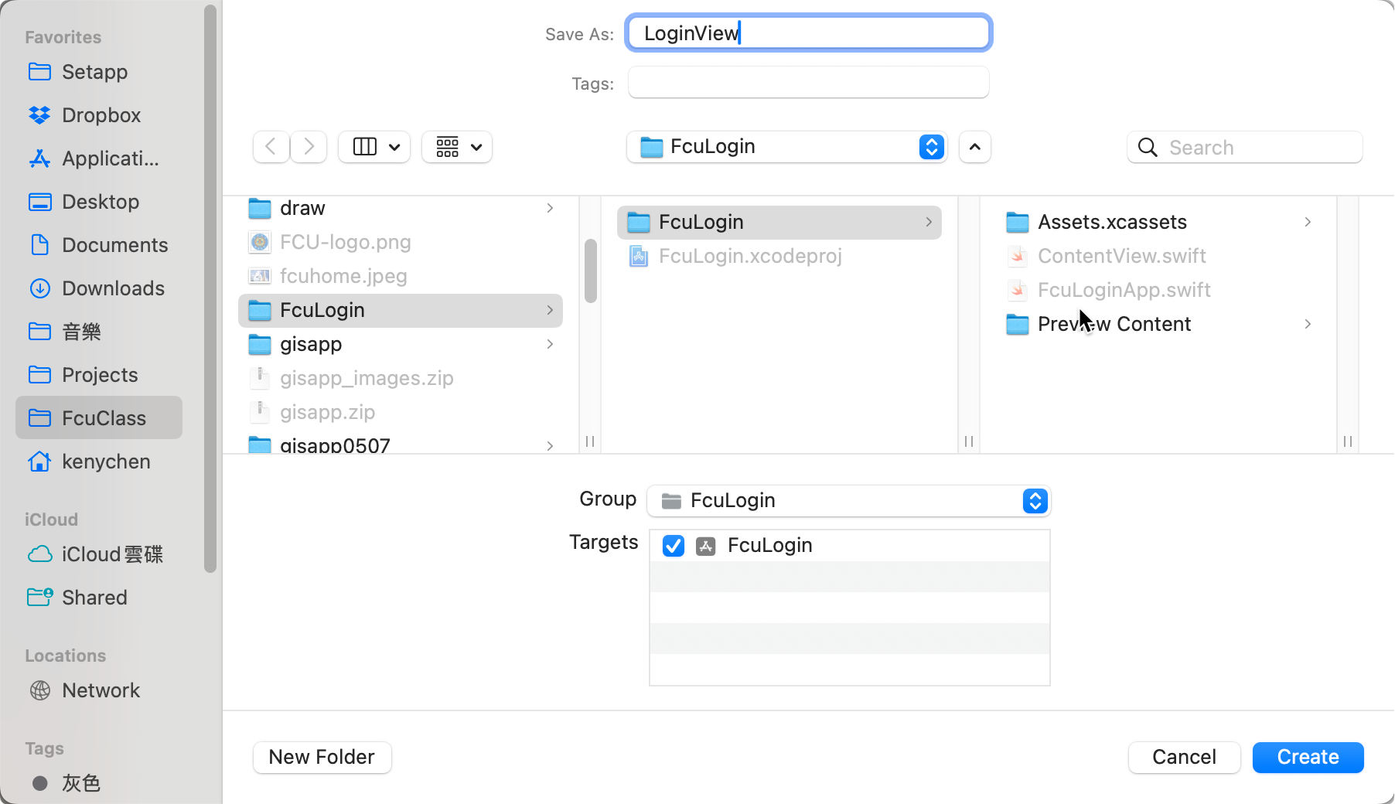
主視圖的框架
右鍵點選專案資料夾，選擇New File from Template…
在iOS頁籤中，選取SwiftUI View
輸入檔名LoginView
移除Hello,World的Text
添加一個 VStack，用來垂直排列登錄畫面的各個組件，並設定 spacing: 20 來增加每個視圖之間的間距

Slide 22
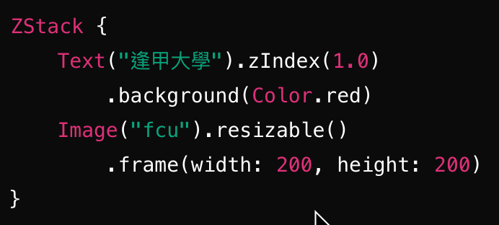
使用 ZStack 顯示校徽和學校名稱
在 VStack 裡面，首先創建一個 ZStack，將 "逢甲大學" 的文字與圖片重疊。
ZStack 中，使用 .zIndex(1.0) 來確保文字在圖片上方顯示，並給文字設置背景顏色。
使用 Image("fcu").resizable() 來設定一張可縮放的圖片，並設置寬高為 200。 (先加入一張fcu的圖到Assert)

Slide 23
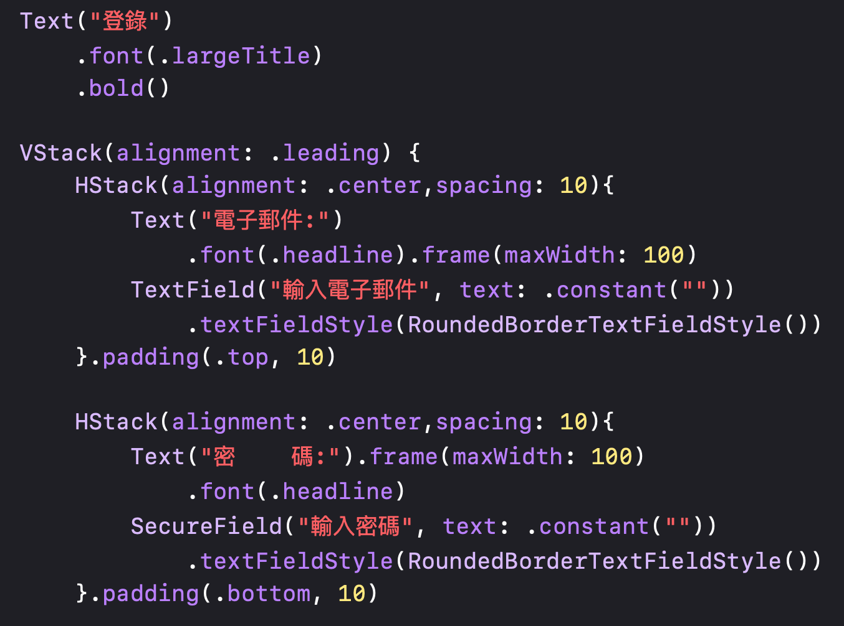
使用 HStack建立電子郵件和密碼
在 VStack 裡面，添加一個大標題 "登錄" 並設置字體大小和粗體。
使用 VStack 來垂直排列 "電子郵件" 和 "密碼" 的標籤及其對應的輸入框。
HStack讓Text及TextField在同一列
在 "電子郵件" 和 "密碼" 標籤的下方，添加 TextField 和 SecureField，分別用來讓使用者輸入電子郵件和密碼。
設置RoundedBorderTextFieldStyle() 讓輸入框具有圓角邊框，並在電子郵件輸入框下方設置 padding 增加空間。

Slide 24
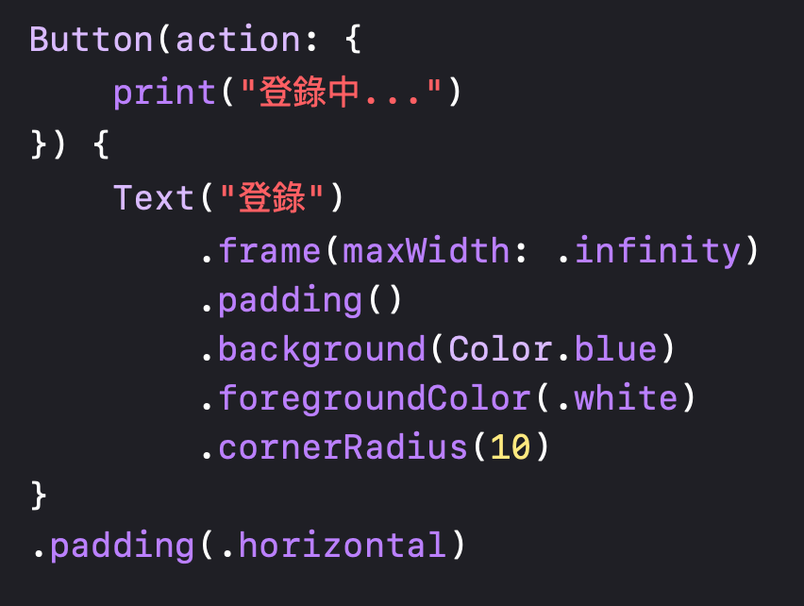
添加登錄按鈕
添加一個 Button，並設置其操作動作為 print("登錄中...") 來模擬按下按鈕時的操作。
在 Button 中設置按鈕的外觀，包括背景顏色、前景顏色、圓角效果等。

Slide 25
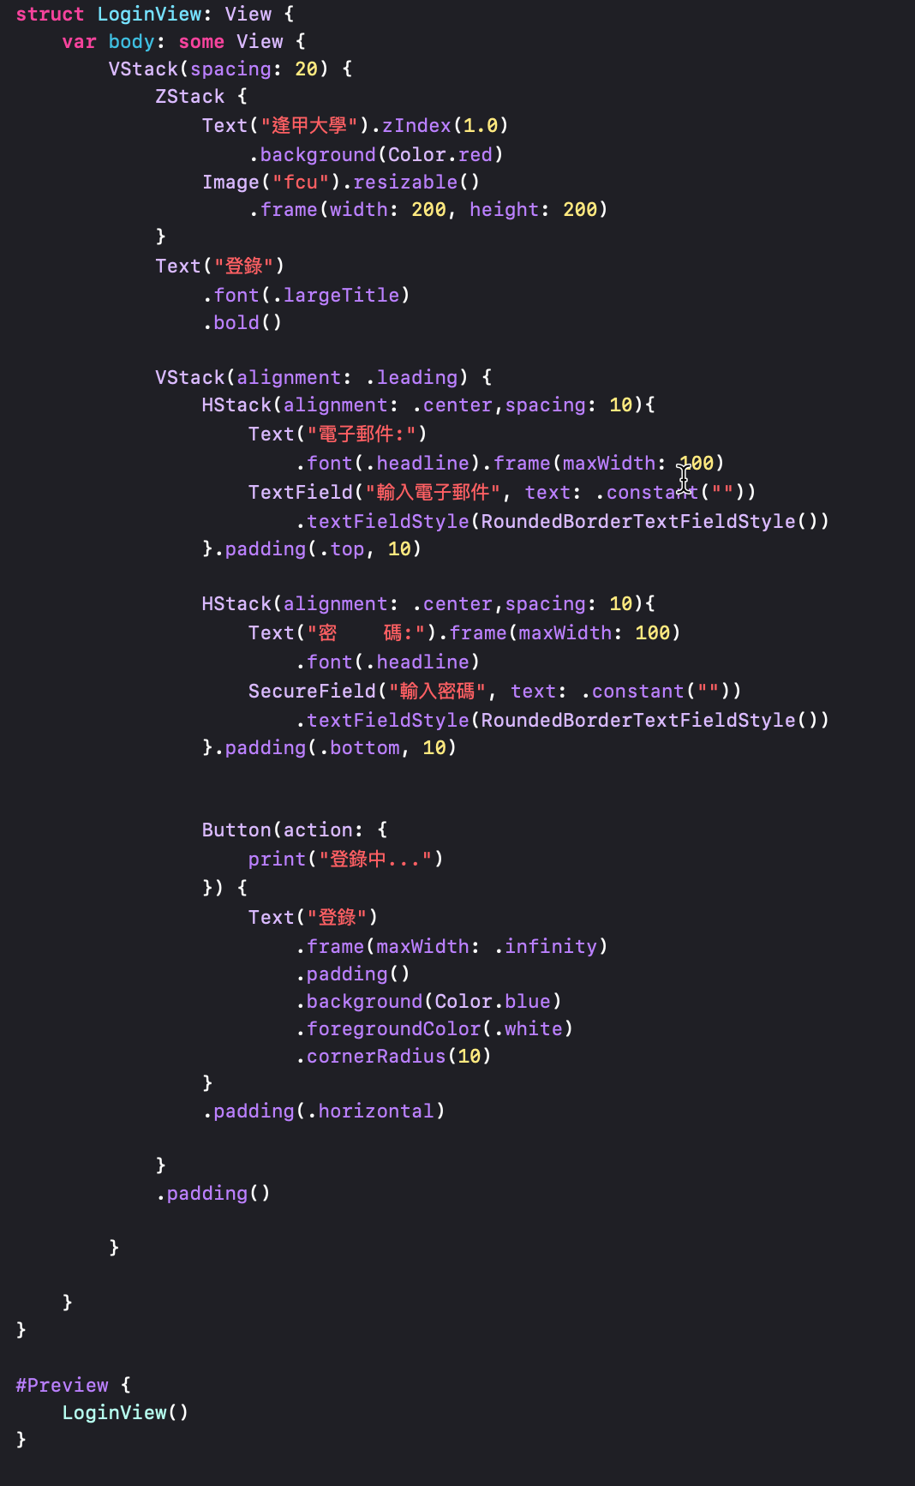
完整的程式碼
Notes:
import SwiftUI
struct LoginView: View {
var body: some View {
VStack(spacing: 20) {
ZStack {
Text("逢甲大學").zIndex(1.0)
.background(Color.red)
Image("fcu").resizable()
.frame(width: 200, height: 200)
}
Text("登錄")
.font(.largeTitle)
.bold()
VStack(alignment: .leading) {
HStack(alignment: .center,spacing: 10){
Text("電子郵件:")
.font(.headline).frame(maxWidth: 100)
TextField("輸入電子郵件", text: .constant(""))
.textFieldStyle(RoundedBorderTextFieldStyle())
}.padding(.top, 10)
HStack(alignment: .center,spacing: 10){
Text("密 碼:").frame(maxWidth: 100)
.font(.headline)
SecureField("輸入密碼", text: .constant(""))
.textFieldStyle(RoundedBorderTextFieldStyle())
}.padding(.bottom, 10)
Button(action: {
print("登錄中...")
}) {
Text("登錄")
.frame(maxWidth: .infinity)
.padding()
.background(Color.blue)
.foregroundColor(.white)
.cornerRadius(10)
}
.padding(.horizontal)
}
.padding()
}
}
}
#Preview {
LoginView()
}

Slide 26
空間填充

Slide 27
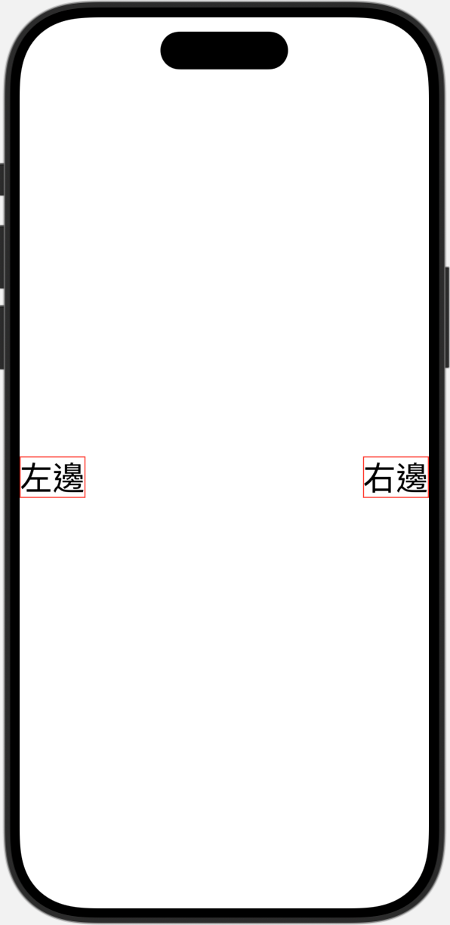
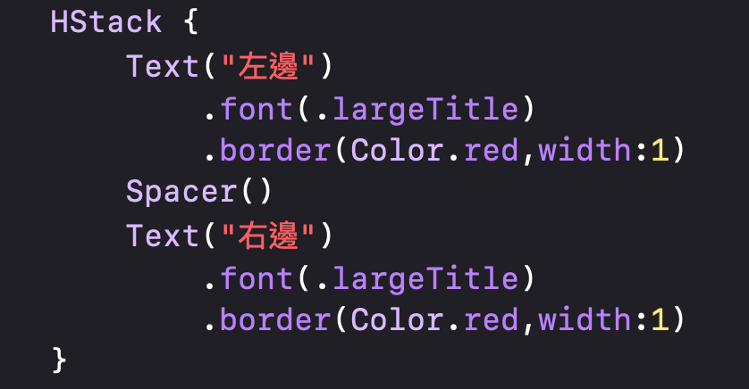
使用Spacer
Spacer是一個靈活的空間填充器，用來在視圖之間創建空隙。它可以自動擴展，將相鄰的視圖推開，讓佈局更加均勻和平衡。

Slide 28
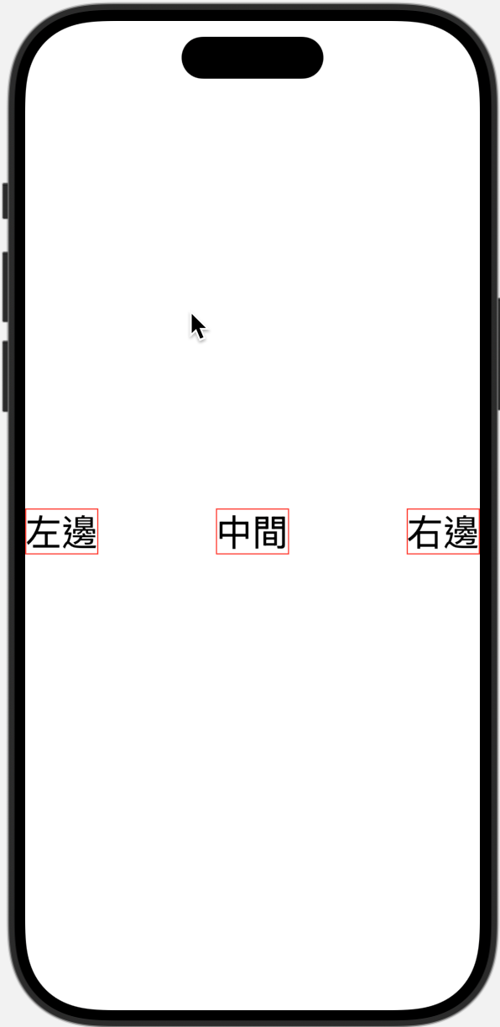
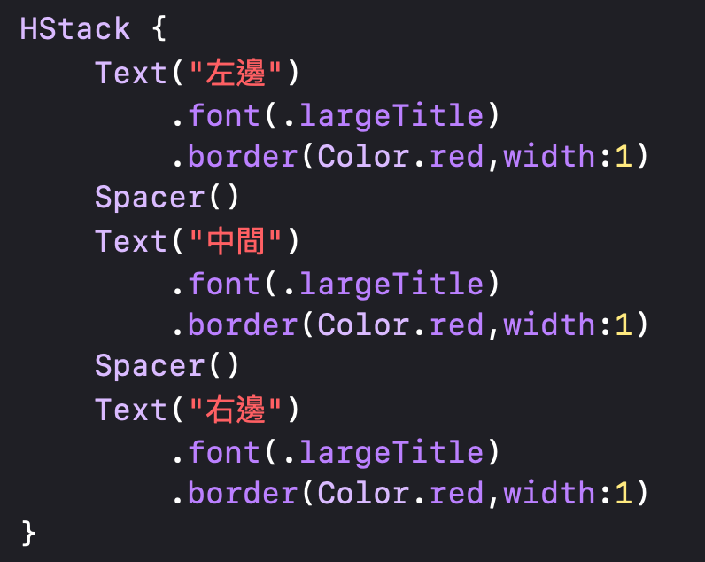
多個Spacer
Spacer將每個物件均勻地分開，讓畫面看起來整齊有序。

Slide 29
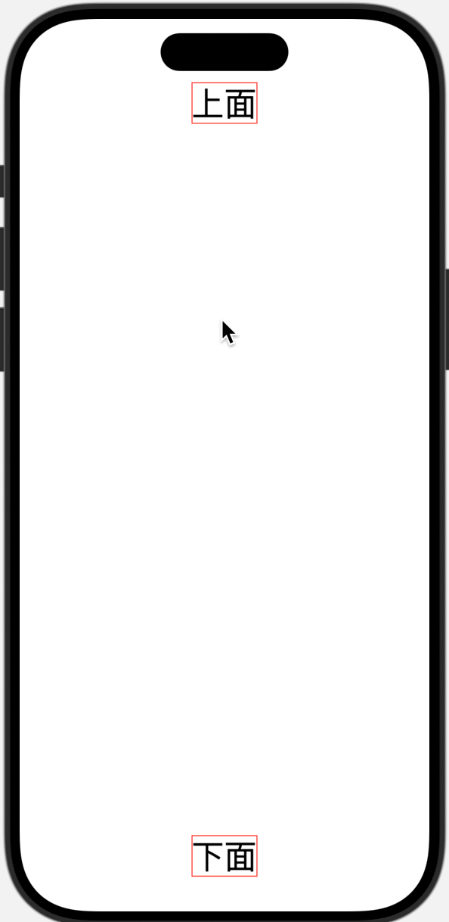
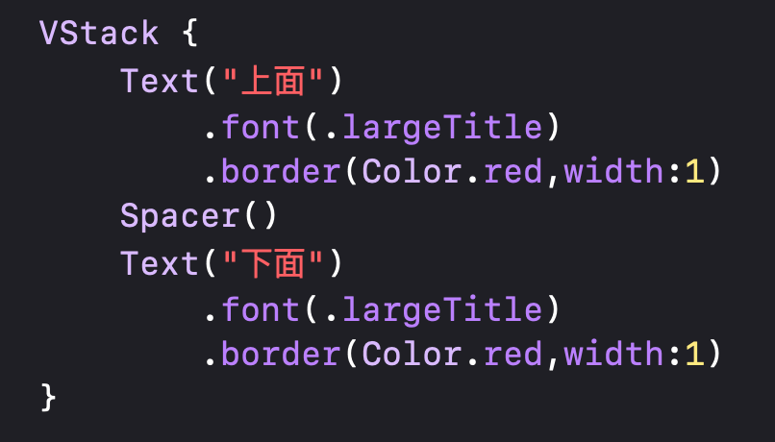
VStack中的Spacer
不同方向的Stack，Spacer作用的方向也不同。

Slide 30
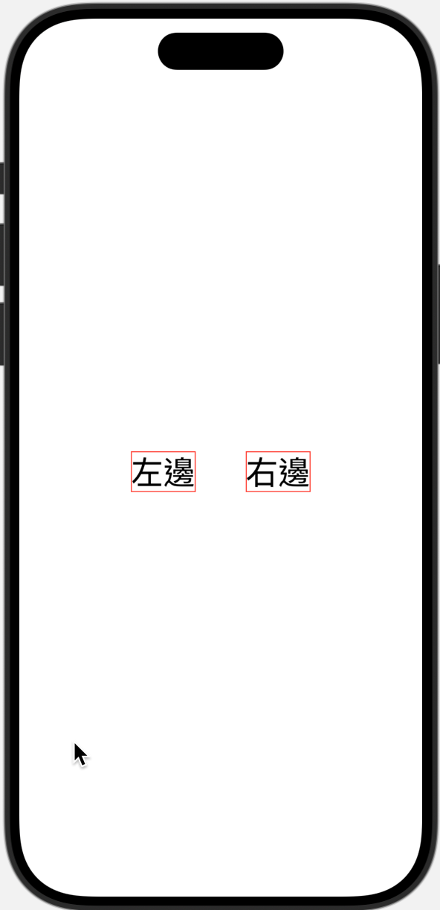
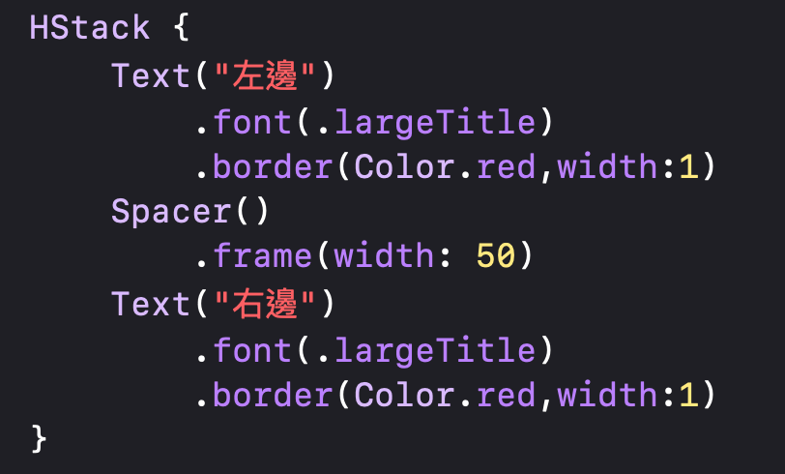
自定義Spacer的大小
Spacer的大小可以透過.frame來控制，若沒設定大小，則會儘可能的填滿空間

Slide 31
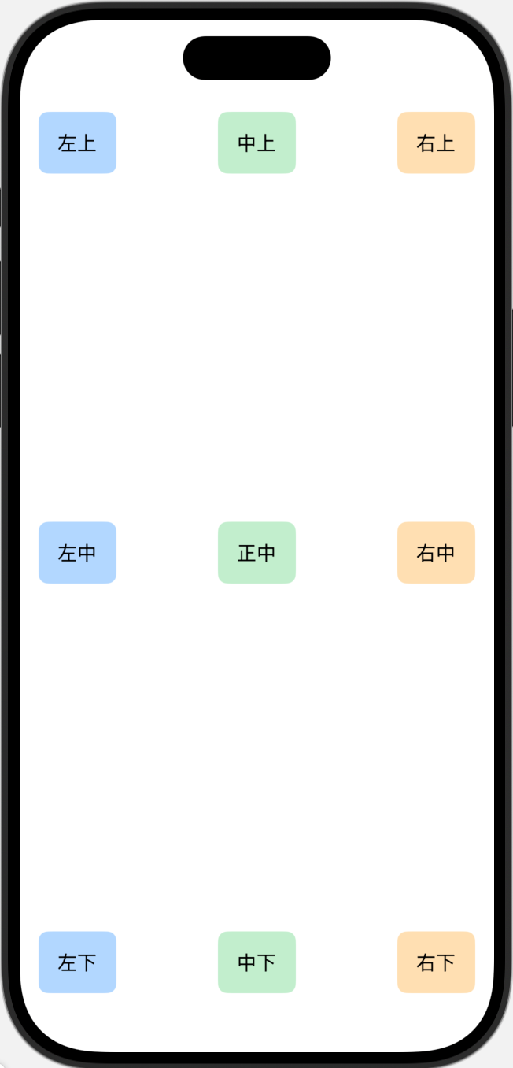
練習題
使用Spacer功能，列出左上、中上、右上、左中、正中、右中、左下、中下、右下的位置。
.padding() .background(Color.blue.opacity(0.3))
.cornerRadius(8)

Slide 32
結論
學會使用VStack、HStack、ZStack來進來排版。
學會Spacer 讓元件排版分布可以更有彈性。
熟練使用 Alignment 和 Spacer，可以構建出整齊且美觀的佈局。
透過靈活運用 SwiftUI 的佈局元件和輔助工具，可以輕鬆地打造出美觀、易用且符合各種需求的使用者介面。

Slide 33
Q & A

Slide 34
參考資料
How layout works in SwiftUI https://www.youtube.com/watch?v=04fzFk367Dg
Layout fundamentals https://developer.apple.com/documentation/swiftui/layout-fundamentals
App design and layout https://developer.apple.com/tutorials/swiftui/composing-complex-interfaces
WWDC24: SwiftUI essentials | Apple https://www.youtube.com/watch?v=HyQgpxX__-A

